Slide 1
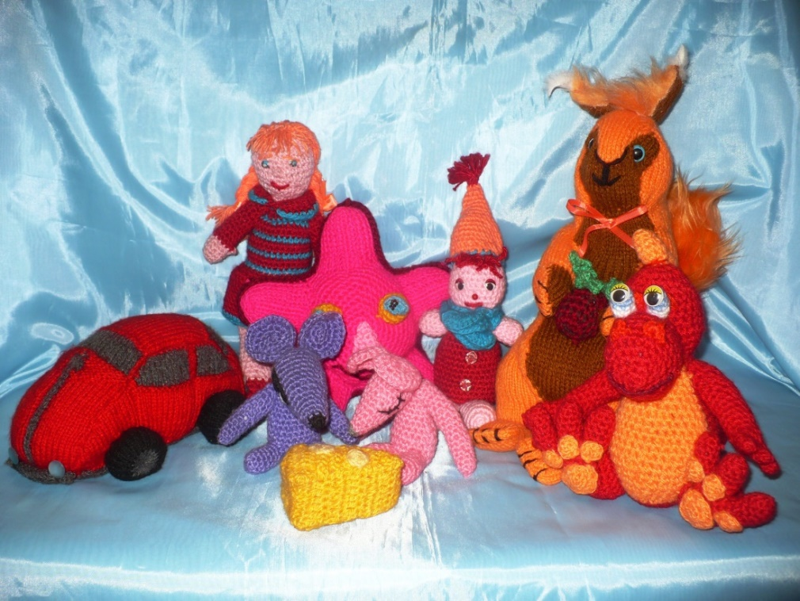
муниципальное учреждение дополнительного образования «Дом детства и юношества г. Черемхово» «Применение техники «вязание крючком» в изготовлении мягкой игрушки»
Автор: Бугакова Любовь, 4 класс
2018 г.

Slide 2
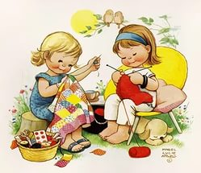
содержание:
история возникновения ручного вязания
история возникновения вязаной игрушки
мягкая игрушка «Черепашка»
мягкая игрушка «Колобок»
рекомендации по вязанию игрушек крючком

Slide 3
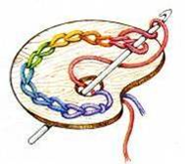
Немного об истории ручного вязания
Вязание крючком известно издавна. История его уводит нас в далекое прошлое. Интересно, что крючок выглядел, как ровная палочка.
В России вязание крючком получило распространение с конца прошлого столетия, и заниматься им стали женщины, которые собирались на посиделки. Мастерицы вязали преимущественно кружева, заимствуя для них узоры из народной вышивки крестом и ткачества.

Slide 4
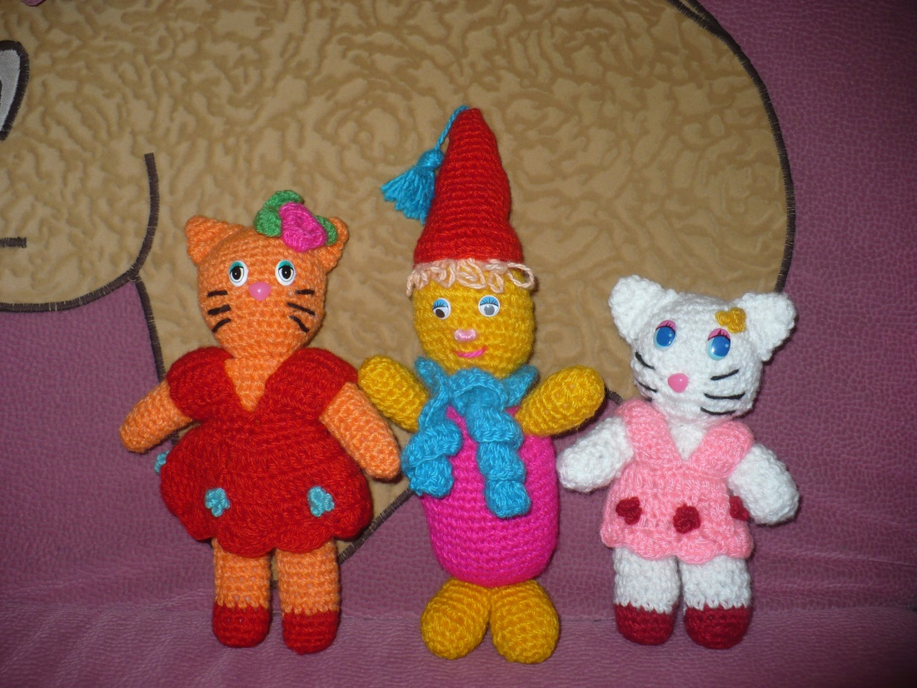
Немного из истории вязаной игрушки
Особое место в ряду вязаных шедевров по праву принадлежит игрушкам. Вязаные игрушки наделены каким-то особым шармом - они приятны на ощупь и просто излучают тепло рук, которые их изготовили. Все игрушки вяжутся при помощи прибавления и убавления петель. Используя этот способ, можно создать огромное количество игрушек.

Slide 5
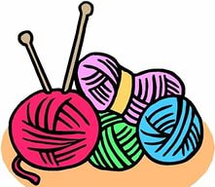
Немного из истории вязаной игрушки
Искусство вязаной игрушки берет свои корни из давних времен — вязание декоративных предметов крючком было популярно еще в Древнем Египте. Несмотря на то, что история этих игрушек весьма древняя, они всегда актуальны и современны — ведь каждая из связанных вручную игрушек неповторима и имеет свой характер, способна создать определенное настроение.
Сегодня я расскажу, как с помощью обычного вязального крючка можно создать игрушку. Зверята, сделанные своими руками, сегодня необычайно популярны. Не секрет, что даже взрослые любят игрушки. Они позволяют пусть и на короткое время вернуться в мир, где нет тревог и забот, где все просто и интересно, в мир своего детства. Вязаные игрушки несут в себе самое теплое и светлое — они являются олицетворением чего-то очень домашнего и ласкового. Их невероятно приятно держать в руках: эти игрушки очень мягкие и созданы только с одной целью — дарить минуты радости и хорошего настроения.

Slide 6
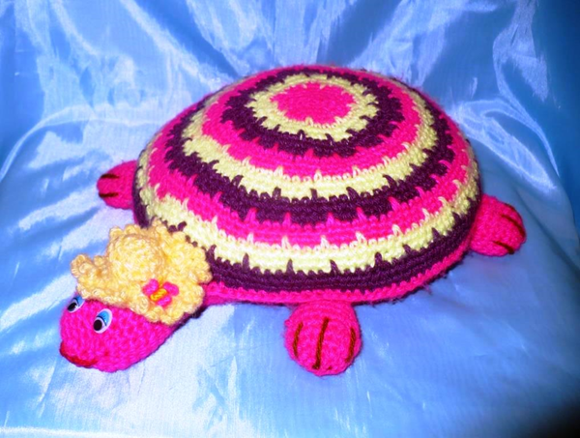
Мягкая игрушка «Черепашка»
Для работы необходимо: крючок, пряжа разных цветов, глазки, синтепон. Краткое описание изготовления черепахи: вязание черепахи начать вязать с панциря, для его вязания использовать можно три цвета пряжи. Затем связать дно черепашки, соединить его с донышком и связать голову. Лапки и хвостик вяжутся отдельно и затем пришиваются к черепахе иглой. Черепаха готова. Для черепахи можно связать шляпку и украсить её вышитыми цветами. Все детали черепахи связаны столбиками без накида.

Slide 7
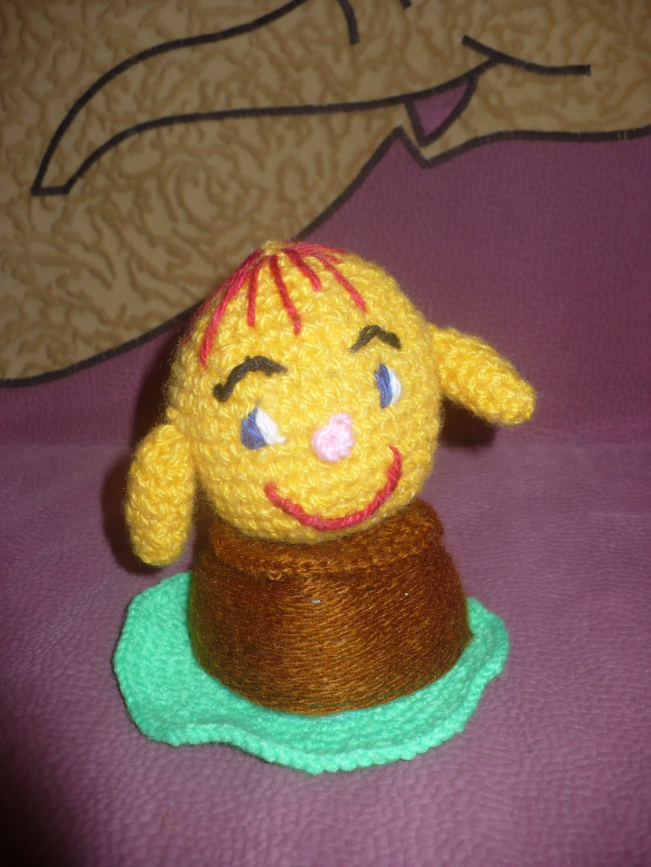
Мягкая игрушка «Колобок»
Для работы необходимо: крючок, игла, пряжа разных цветов, синтепон.
Краткое описание изготовления колобка: крючком столбиками без накида связать шар диаметром 10 см. Набить его синтепоном. Затем связать ручки колобку в форме овала, их тоже набить синтепоном и пришить к шару. Вышить глазки, носик и ротик колобку с помощью иглы. Пожеланию колобка можно посадить на пенек.

Slide 8
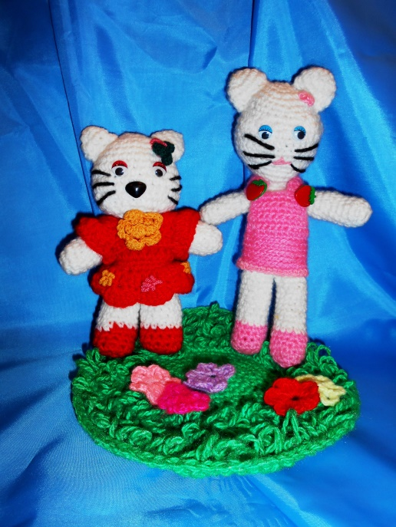
Рекомендации по вязанию игрушек крючком
При вязании игрушек крючком используются столбики без накида, детали вяжутся круговыми рядами с прибавлением или убавлением для их формирования. Некоторые детали игрушек можно обвязывать ажурными рядами, например крылышки у птичек.
Начинать вязать игрушку лучше с головы – так в дальнейшем будет проще подогнать под ее размеры туловище. Голова, связанная крючком, сразу же станет иметь определенную форму, и набивка будет ей необходима для придания детали жесткости.
Туловище обычно вяжется по той же схеме, что и голова,
отличаясь немного лишь размерами. Причем в процессе вязания
можно менять как его размеры, так и форму, делая его более
длинным или коротким, толстым или худым.

Slide 9
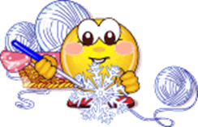
Творческих успехов!!!

